Slide 1
11.3 数据仓库与多维分析
数据仓库概述
数据仓库设计
联机分析处理

Slide 2
11.3.1 数据仓库概述
一、数据仓库的产生背景
1、联机事务处理（Online transaction Processing，OLTP）
数据库联机日常操作，通常是一个或一组记录的查询和修改
要求快速响应用户请求
对数据安全性、完整性、事务吞吐量要求很高。
2、联机分析处理（Online Analytical Processing，OLAP）
对数据的查询和分析操作，
通常是访问历史数据
要访问的数据量非常大
查询和分析的操作十分复杂。

Slide 3
一、数据仓库的产生背景
3、OLTP与OLAP比较
数据范围不同：事务处理依赖局部数据，分析处理需要多数据源
数据时段不同：事务处理访问当前数据，分析处理需要历史数据
数据粒度不同：事务处理需要特定时点的细节数据，分析处理需要一段时间内不同粒度、不同层次的汇总数据
数据维度不同：分析处理倾向于从多个维度分析数据，需要多维数据视图。
4、DSS需要分析处理，需要集成的数据视图
5、数据仓库：为构建分析处理环境而出现的数据存储和组织技术

Slide 4
操作型数据和分析型数据的区别
操作型数据 | 分析型数据
细节的 | 综合的，或提炼的
在存取瞬间是准确的 | 代表过去的数据
可更新 | 不更新
操作需求事先可知道 | 操作需求事先不知道
生命周期符合SDLC | 完全不同的生命周期
对性能要求高 | 对性能要求宽松
一个时刻操作一元组 | 一个时刻操作一集合
事务驱动 | 分析驱动
面向应用 | 面向分析
一次操作数据量小 | 一次操作数据量大
支持日常操作 | 支持管理决策需求

Slide 5
二、数据仓库的概念
1、定义：
一种面向主题的、集成的、不可更新的、随时间不断变化的数据集合，用于支持企业或组织的决策分析处理。
本质上和数据库一样，是计算机内有组织、可共享的数据集合
2、特征
面向主题 ：数据按照主题来建模、优化、组织。
集成性 ：数据来自企业内、外的多个数据源，经过清洗、转化、集成后存入数据仓库，提供整个组织的业务完整视图。
不可更新：数据仓库中的数据一般不执行更新操作，对事务数据库的更新，将通过数据集成过程，反映到数据仓库中。
时变性：随着时间的推移，不断有新数据追加到数据仓库中；不断有超过存储期限的数据被删除，这将引起数据仓库中与时间有关的聚集数据的重新计算。

Slide 6
三、外部数据源与数据仓库的数据组织
1、外部数据源
构建一个数据仓库，必然要有充足的数据来源，从外部为数据仓库系统提供进行分析的“原材料”——数据，这些数据来源称为数据仓库的外部数据源。
外部数据源并不局限于传统数据库，可以是非结构化的信息，如文本文件，也可以是网络资源。
要保证数据仓库进行的分析能得出正确的、有价值的结论，就必须保证外部数据源的完整、正确。
2、ETL：Extract/Transformation/Load
针对外部数据源进行的数据抽取、转换、装载
针对加载的数据，进行不同粒度的汇总和综合

Slide 7
（1）数据抽取
数据抽取：以主题建模的需求为依据，对数据源的内容进行有目的的选择，这一过程被称为“数据抽取”。
是否有用：外部数据源所提供的数据并不都是有用的，有些数据对决策并不能提供支持
是否冗余：外部数据源中数据冗余的现象也很普遍。
是否主题相关：在外部数据源中，只有那些与主题相关的内容才是必需的、有使用价值的。

Slide 8
抽取存储区
从外部数据源抽取数据后，正式导入数据仓库之前，应先放在缓冲区中，以便进一步的清洗与转换，这一缓冲区即为“抽取存储区”。
在券商数据仓库中，从证券交易数据库、交易所行情库、个股重要文档库等外部数据源中抽取的数据，不可避免地存在着数据内容的缺陷和格式上的不一致，不能直接导入数据仓库，而应当暂时存放在系统的抽取存储区中，以待进一步的处理。

Slide 9
（2）数据清洗
外部数据缺陷
数据有空缺、噪声等缺陷
各数据源之间，存在内容不一致现象。
各类“脏数据”的清洗方法
数据空缺：人工填补、常量填补、平均值填补等方法
噪声数据：可以采用多种检测方法（如聚类等）处理；
不一致数据：依据应用领域特点，使用特定方法解决

Slide 10
（3）数据转换
转换必要性
文件格式差异：数据库文件、文本文件、txt文件、xml文件
数据库平台差异：IBM的DB/2、SYBASE、INFORMIX、ORACLE、MICROSOFT的SQL Server
数据结构差异
建立数据仓库时，对这些数据格式做转换处理，进行统一。
大的数据库厂商，在其数据仓库工具中，都提供了针对多种数据库系统的数据转换引擎，以简化数据仓库的构建工作。

Slide 11
3、不同粒度的数据组织
高度综合级
元数据
轻度综合级
当前细节级
早期细节级

Slide 12
4、元数据
概念：关于数据的数据
目的：
为外部数据源向数据仓库转换数据，建立元数据
为实现数据分析，建立元数据
分类：
关于数据结构的元数据
关于数据处理的元数据
关于企业组织的元数据

Slide 13
四、数据库体系化环境
1、四层体系化环境
2、数据集市
建设数据仓库及决策支持系统时，从最关心的部门开始，以最少的投资，完成企业当前的紧迫需求，获得最快的投资回报，再不断扩充完善。
操作型环境
全局数据仓库
局部数据仓库
个人数据仓库

Slide 14
数据资源的体系化环境
采购子系统
销售子系统
财务子系统
库存子系统
数据集市
抽取与集成
全局数据仓库

Slide 15
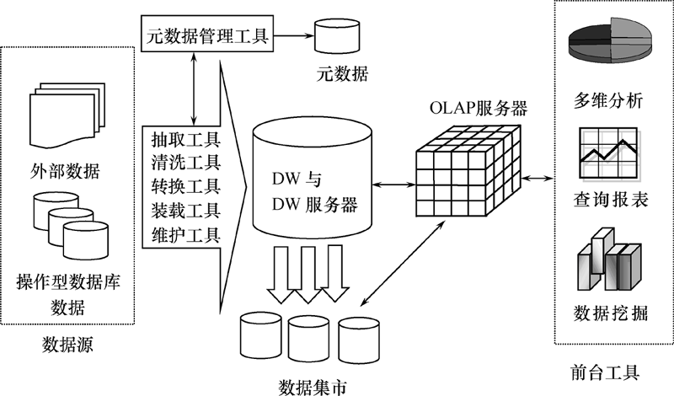
五、 数据仓库系统的体系结构

Slide 16
数据仓库的后台工具
包括数据抽取、清洗、转换、装载和维护(Maintain)工具。
数据仓库服务器
相当于数据库系统中的DBMS
负责管理数据仓库中数据的存储管理和数据存取
为OLAP服务器和前台工具提供存取接口（如SQL查询接口）
OLAP服务器
透明地为前台工具和用户提供多维数据视图
前台工具
查询报表工具、多维分析工具、数据挖掘工具
分析结果可视化工具

Slide 17
11.3.2 数据仓库设计
一、需求分析与数据建模概述
1. 确定系统边界
2. 需求调查与分析
要做的决策类型有哪些？
决策者感兴趣的是什么问题？
这些问题需要什么样的信息？
要得到这些信息需要哪些数据源？

Slide 18
3. 确定分析主题：明确数据仓库的分析对象，然后对每个主题的内容进行详细描述，包括：
确定主题及其属性信息
描述每个属性的取值情况
固定不变的
半固定的
经常变化的
确定主题的码
主题间的关系：主题间联系及其属性
4. 数据建模

Slide 19
二、多维数据建模
维度模型：以E-R模型为基础，通过引入一些重要约束，来直观、准确的表达数据的特征 。
1、星型模式：包含两种类型的表
事实表
描述实际发生的定量业务数据，如：销售量、订单等。
包含：组合关键字和事实数据。
维表
维度：人们总是从不同角度来观察事实，每个观察角度被称为一个维度，维表就是对维度的描述
包含：简单的主关键字和若干非主属性
事实表和为表的关系
一对多的关系：一个事实表周围环绕多个维表，形成星型结构，故称为星型模式
代表人们从多个维度观察同一事实数据，

Slide 20
星型模式的组成：事实表与维表
维表
维表
事实表
Key3(PK)
Key1(PK)
属性
Key1(PK)(FK)
属性
属性
Key2(PK)(FK)
属性
……
Key3(PK)(FK)
……
属性
Key4(PK)(FK)
属性
数据列
数据列
……
维表
数据列
维表
Key2(PK)
Key4(PK)
属性
属性
属性
属性
……
……
属性
属性

Slide 21
星型模式的例子
渠道
产品
销售
渠道代码
产品代码
渠道名称
产品代码
产品描述
渠道描述
时段代码
颜色
渠道代码
尺寸
地域代码
销售数量
销售金额
销售成本
地域
阶段
地域代码
时段代码
城市
年份
省份
季度
地区
月份
周
日

Slide 22
地域
地域代码
2、雪花模式——星型模式的扩展
星型模式的问题：维表可能存在非规范化现象
解决方法：用多个关系表来描述一个或多个维度
城市名称
城市描述
省份名称
省份描述
地区名称
地区描述
雪花模式
主维度表：与事实表直接相关，连接到事实表上的维度表。
助手表：完成维度定义的其他表，连接到主维度表上。
3、星片模式：混合使用雪花模式和星型模式。

Slide 23
雪花模式例子
城市
城市代码
销售
城市名称
城市描述
产品代码
阶段代码
省份代码
渠道代码
城市代码
省
销售数量
省份代码
销售金额
省份名称
销售成本
省份描述
地区代码
地区
地区代码
地区名称
地区描述

Slide 24
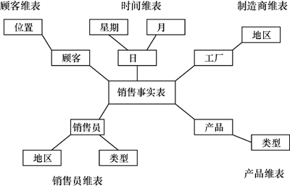
雪片模式举例

Slide 25
4、事实表的粒度：决定事实数据的详细程度
最小粒度：每个业务
例如：销售单据上的一项，一次员工变动
小粒度优点：支持细节分析
小粒度缺点：事实数据量非常大
5、事实表的尺寸估算
估算每个维度的成员数
对维成员的发生概率进行调整
例如：产品数1000，每天销售50％
将所有维的维成员数相乘

Slide 26
11.3.3 联机分析处理 OLAP
一、OLAP与多维数据
1、概念的提出：
E. F. CODD，1993，多维数据库和多维分析
2、分析技术与数据仓库技术的关系
数据仓库依赖分析技术的发展
分析技术不一定依赖数据仓库，可直接基于源数据分析
分析技术的数据源：操作型数据库，历史备份数据，外部数据源，数据仓库等。

Slide 27
3、维（Dimension）
维度：观察分析数据的角度。
例：可以从三个‘维’度观察‘销售金额’这个对象
时间维：可按时间角度分析、统计其销售金额
商品维：可按不同商品分类角度分析、统计
地域维：可按不同地域角度分析、统计销售金额
4、层(Layer)
可以从不同深度分析和观察对象，得到不同结果
“层”反映了对象观察的深度
层与维的关联性：一个维中可允许存在若干个层，例如：
时间维：可以有日、周、月、季、年
地域维：可以有市、省、国、洲
商品维：商品的分类

Slide 28
5、维成员
维成员：维的一个取值
如果维是多层次的，则维成员可以是不同维层次的取值
例如：对时间维来说，‘某年某月某日’、‘某年某月’、‘某月某日’、‘某年’都是其维成员。
6、多维数组
多维数组表示：（维1，维2，……，维n，变量）
变量：刻画所观察的数据对象
维1、维2、……、维n：观察该数据对象的角度。
例如：商品销售的多维数组（时间，商品种类，地区，销售额）
（‘2000年’， ‘家电’， ‘南京市’，‘1亿’）
（‘2000年7月’，‘女性服装’，‘江苏省’，‘10亿’）

Slide 29
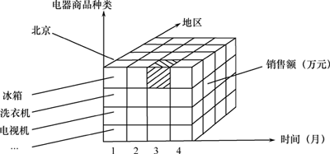
多维数据举例：（地区，时间，电器商品种类，销售额）
三维数组可以用一个立方体来直观表示
多维数组用多维立方体（超立方体）来表示

Slide 30
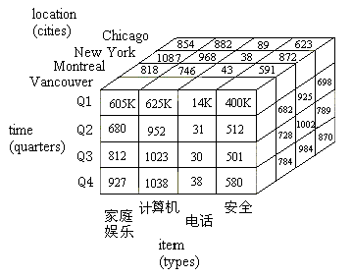
三维数据方图示
3-D数据方：time、item、location，事实数据为dollars_sold

Slide 31
二、OLAP数据构造方式
ROLAP：Relational OLAP
使用传统的关系数据库，将星型（雪花型）模式用二维表形式存储，表间用关键字相连，从而构成一个关系模式，它称为ROLAP。
ROLAP上的操作改写成RDBMS中的查询操作，并执行获得查询结果。
MOLAP：（Multi- Demensional OLAP）
采用‘多维数据库管理系统’
在MOLAP中，事实表被表示成一个多维数组。

Slide 32
三、多维分析操作
切片（slice）：在某一个维上，选定一个维成员的动作
切块（dice）：在某一个维上，选定某一区间的动作；
下钻（drill - down）：展开细节
上卷（roll-up）：在一定粒度上，取消细节，向上汇总
旋转（pivot）：旋转维度或维度的某个层次

Slide 33
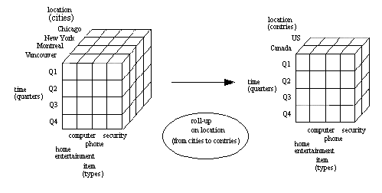
OLAP 操作: 上卷
在 location上卷(由 cities 到 countries)

Slide 34
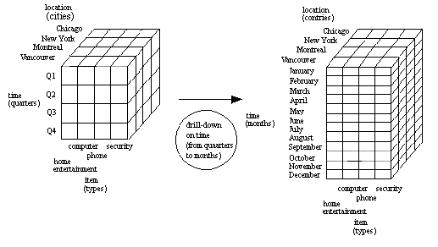
OLAP 操作: 下钻
在 time下钻 (由 quarters 到 months)

Slide 35
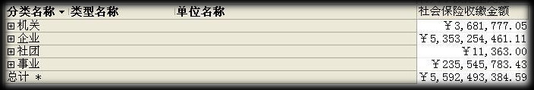
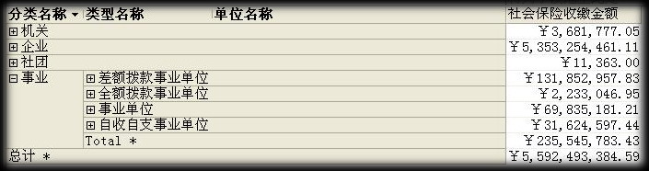
OLAP的分析方法:下钻
按单位维向下钻取
按单位维向上钻取

Slide 36
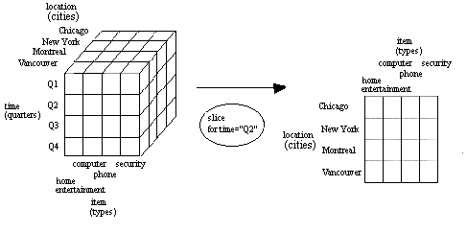
OLAP 操作:切片
切片条件: time=“Q2”

Slide 37
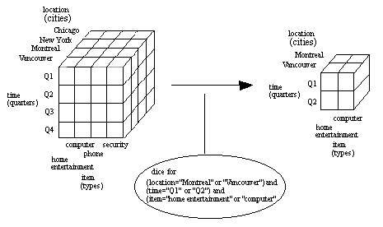
OLAP 操作: 切块
切块条件: (location=“Montreal” or “Vancouver”) and (time=“Q1” or “Q2”) and (item=“home entertainment” or “computer”)

Slide 38
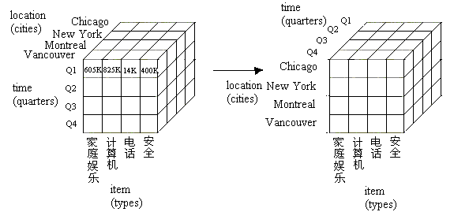
OLAP 操作: 旋转

Slide 39
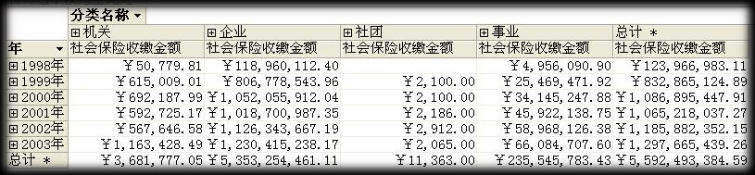
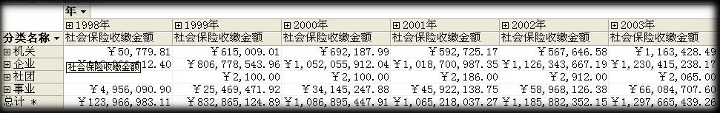
OLAP的分析方法: 旋转

Slide 40
11.4 大数据与NoSQL数据库
大数据时代特征
NoSQL数据库概述
内存数据库
Redis数据库

Slide 41


11.4.1 大数据时代特征
一、大数据时代变革
三次信息化浪潮
信息化浪潮 | 发生时间 | 标志 | 解决问题 | 代表企业
第一次浪潮 | 1980年前后 | 个人计算机 | 信息处理 | Intel、AMD、IBM、苹果、微软、联想、戴尔、惠普等
第二次浪潮 | 1995年前后 | 互联网 | 信息传输 | 雅虎、谷歌、阿里巴巴百度、腾讯等
第三次浪潮 | 2010年前后 | 物联网 云计算 大数据 | 信息爆炸 | 涌现出一批新的市场标杆企业
IBM前首席执行官郭士纳：IT领域每隔十五年就迎来一次重大变革

Slide 42

11.4.1 大数据时代特征
数据产生方式的变革
运营式系统阶段
感知系统广泛使用
用户生成内容阶段
感知式系统阶段
数据往往伴随经营活动产生，记录到数据库中
数据被动产生
Web2.0 时代数据爆发，用户生成内容繁荣
数据量第三次飞跃，导致大数据空前繁荣
移动互联和智能手机加速了内容生成
数据主动产生

Slide 43
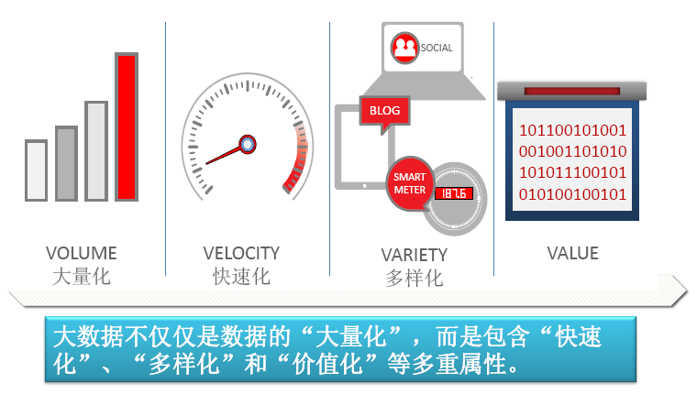
11.4.1 大数据时代特征
二、大数据特征
价值化

Slide 44
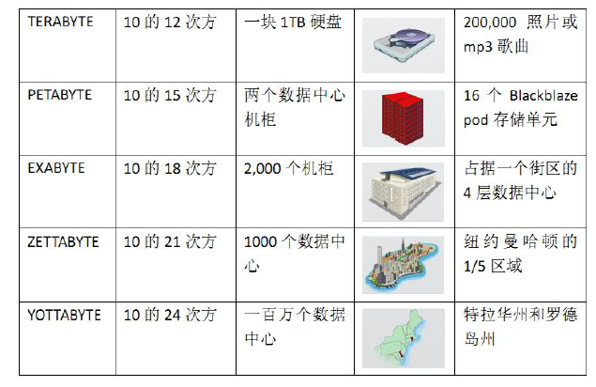
大数据特征——大量化（volume）
11.4.1 大数据时代特征
IDC估测：数据每年增速50%，两年翻一番（大数据摩尔定律）
人类最近两年产生的数据量相当于之前产生的全部数据量
全球数据总量
2011年：0.7ZB
2015年：8.6ZB
2020：预计40ZB
GB/TB/PB
EB/ZB/YB

Slide 45
大数据特征—多样化（VARIETY）
11.4.1 大数据时代特征
科学研究
基因组
LHC 加速器
地球与空间探测
企业和组织应用
Email、文档、文件
应用日志
交易记录
各种业务数据
Web 1.0数据
文本
图像
视频
Web 2.0数据
查询日志/点击流
Twitter/ Blog / SNS
Wiki
结构化数据和非结构化数据
10%的结构化数据
90%的非结构化数据
关系数据、文本、语音、图像、视频等

Slide 46
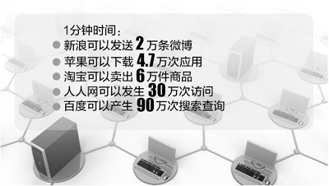
11.4.1 大数据时代特征
大数据特征—快速化（VELOCITY）
数据产生快
爆发式产生：核实验 ，每秒产生PB级的数据
涓涓细流+大量用户：点击流、日志、射频识别数据、GPS位置信息等关系数据、文本、语音、图像、视频等
数据处理快：批处理、流处理（将动态数据转变为正在使用的数据）

Slide 47


11.4.1 大数据时代特征
大数据特征—价值性（VALUE）
价值密度低，商业价值高
以视频为例，连续不间断监控过程中，可能有用的数据仅仅有一两秒，但却具有很高的数据价值
如何通过强大的机器算法，迅速完成数据的价值“提纯”，是大数据亟待解决的问题

Slide 48


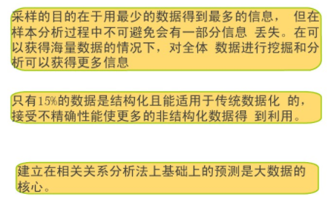

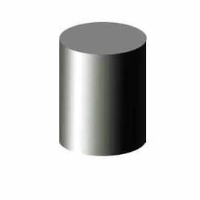

11.4.1 大数据时代特征
三、大数据时代的思维方式
抽样数据
全量数据
全样而非抽样
精确数据
混杂数据
效率而非精确
相关而非因果
因果关系
相关关系
传统思维
大数据思维

Slide 49
11.4.2 NoSQL数据库概述
一、NoSQL数据库的诞生
1、关系数据库的关键特性
① 完善的事务机制 ② 高效的查询机制
2、Web2.0时代的数据处理需求
通常，不要求严格的数据库事务
通常，不要求严格的读写实时性
通常，不包含大量复杂的SQL查询
3、关系数据库的面临的困境
无法满足海量数据的管理需求
无法满足高并发的需求
无法满足高可扩展性和高可用性的需求

Slide 50
二、NoSQL数据库的特性
概念演变
NoSQL 基本理念
不一定遵循关系数据库的一些基本要求，例如：关系表结构、标准SQL语言、事务的ACID特性等。
相比传统数据库， NoSQL 的数据存储被简化，更灵活。

Slide 51
二、NoSQL数据库的特性
NoSQL数据库特性
易扩展性
去掉了经典的关系型特性，数据之间无关系，容易扩展
在架构层面的可扩展性，甚至多种NoSQL之间的整合
数据结构的灵活性
关系数据库: 增删字段比较麻烦，特别数据量非常大的表
NoSQL数据库：无需事先为数据建立字段，随时可以存储自定义的数据格式

Slide 52
二、NoSQL数据库的特性
NoSQL数据库特性（续）
高可用：通过复制模型实现高可用性
高性能
具有非常高的读写性能，大数据量下同样表现优秀
这得益于它的无关系性，数据库的结构简单
种类和平台繁多、各有专长

Slide 53
已经有很多公司使用了NoSQL数据库：
Google
Facebook
Mozilla
Adobe
Foursquare
LinkedIn
Digg
McGraw-Hill Education
Vermont Public Radio

Slide 54
三、NoSQL的数据模型
两个重要的基础性工作
Google的BigTable
将各列数据进行排序存储
数据值按范围分布在多台机器
数据更新有严格的一致性保证
Amazon的Dynamo
将数据按key进行hash存储。
数据分片模型有比较强的容灾性
实现了相对松散的弱一致性：最终一致性。
列簇存储
键值存储

Slide 55
主要的NoSQL数据模型
类型 | 特点 | 部分代表
列存储 | 按列存储数据 适于结构化和半结构化数据，方便数据压缩，对按列查询有非常大的I/O优势 | Hbase Cassandra Hypertable
key-value 存储 | 按key-value对存储 可以通过key快速查询到对应的value | Tokyo Cabinet / Tyrant Berkeley DB MemcacheDB Redis
文档存储 | 用类似 json 的格式存储文档内容 可对某些字段建立索引，实现关系数据库的某些功能 | MongoDB CouchDB
图存储 | 图形关系的最佳存储 关系数据库在图数据设计和访问等方面很不方便 | Neo4J、FlockDB、InfoGrid
对象存储 | 采用类似面向对象语言的语法，来操作数据库，访问数据对象 | db4o Versant
xml数据库 | 存储XML数据，支持XML的内部查询语法，比如XQuery,Xpath | Berkeley DB XML BaseX

Slide 56
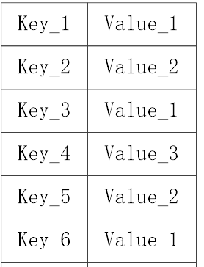
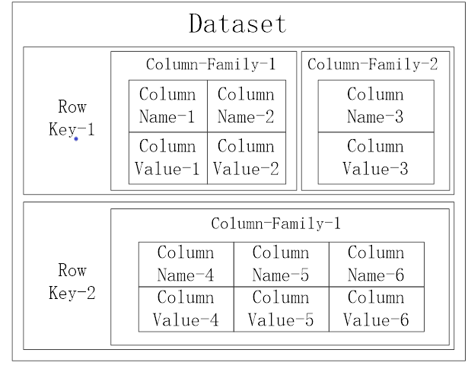
键
值
存
储
列
簇
存
储
文档存储 图形存储

Slide 57
键值存储
列簇存储
文档存储
图形存储
主要的NoSQL数据模型

Slide 58
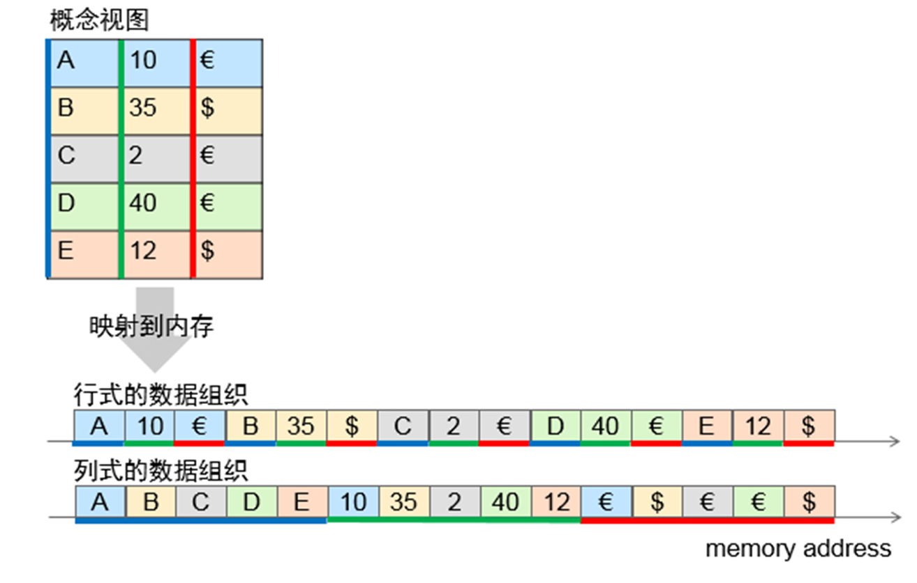
四、列存储模型
行存储和列存储
列存储：采用“列”作为聚簇单元，是NoSQL数据库非常重要的数据存储模式
数据写入：列存储效率低于行存储效率
数据读取：拥有独特优势
可以直接将对应列读出
每列数据是同质的，便于数据解析
更适于压缩/解压算法

Slide 59
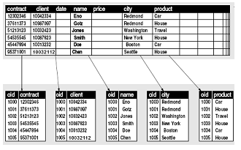
四、列存储模型
列存储

Slide 60
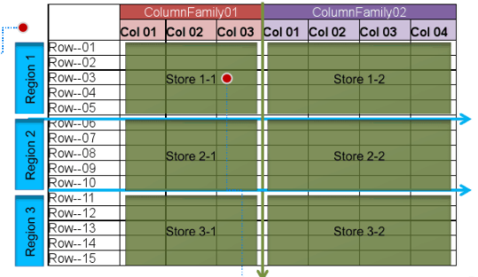
四、列存储模型
列簇存储: 以Hbase为例
列簇存储：
定义列簇CF
将“同簇”数据存储在一起。
例：store 1-1存储Region1的CF1，它对应底层的一个HFile
Region划分：指定Split Key
行数超过阈值则分裂为2个Region。Region行数超过阈值，继续分裂
Region内的数据按照Row Key有序存储

Slide 61
四、列存储数据库
主要的列式存储数据库
Cassandra：列式数据库排位第一，流行度很高
由Facebook转交给到Apache管理
全体数据库中排名第10位
NoSQL数据库排名第2位，紧随MongoDB之后
Hbase：列式数据库排名第二，基于Hadoop
Hypertable：列式数据库排名第三
Google的BigTable：没有正式公开，未列入排名

Slide 62
四、列存储数据库
Cassandra
卡珊德拉：希腊、罗马神话中特洛伊的公主，阿波罗的祭司
系统特性：一个开源、分布式NoSQL数据库系统，在非关系数据库中功能最丰富，最像关系数据库。
技术方案
Google BigTable数据模型 + Amazon Dynamo分布式架构
研发应用
最初由Facebook开发，用于存储收件箱等简单格式数据
2008年，Facebook 将 Cassandra 开源
被Digg、Twitter等知名Web 2.0网站采纳，成为流行NoSQL数据库

Slide 63
四、列存储数据库
Hbase（Hadoop Database）
开源、面向列（Column-Oriented）、大数据的分布式存储系统
Hbase的表特性
大表（BigTable）：一个表可以有上亿行，上百万列
面向列（簇）：存储、检索、权限控制等都面向列（簇）
稀疏处理：表中为空（NULL）的数据项不占用存储空间
用户：FaceBook、eBay、淘宝等都在使用Hbase，以存储海量消息数据、搜索引擎抓取的网页、历史交易信息等。
优点：高可靠性、高性能、可扩展伸缩、支持实时数据读写

Slide 64
11.4.3 内存数据库
一、内存数据库的特性
1、为什么需要内存数据库
磁盘数据库的弱点
磁盘存取、I/O数据交换
缓冲区管理
排队等待
锁的延迟
大数据时代：数据规模大、操作频繁
硬件发展：内存容量显著扩大
应用需求：实时响应要求高
事务实际的平均执行时间与估算情况相差很大

Slide 65
11.4.3 内存数据库
一、内存数据库的特性
2、概念
MMDB：Main Memory Database
将数据放在内存中，可以直接操作的数据库
3、特点
高性能：微妙级的查询响应
“主拷贝”或“工作版本”常驻内存，直接的内存访问
并发处理
与磁盘数据库同步，具有数据恢复机制

Slide 66
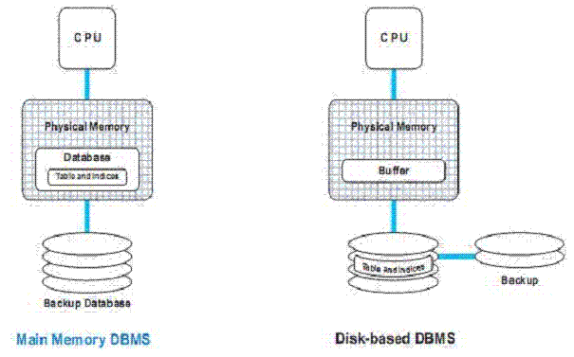
内存数据库
缓存
表和索引
表、索引、临时文件
后备存储

Slide 67
11.4.3 内存数据库
二、内存数据库发展
1、雏形：1969年，IMS系统的内存存储管理Fast Path
2、研究发展
1984年：Witt发表“内存数据库系统的实现技术”，提出Main Memory Database构想
1985：IBM OBE内存数据库
1986：威斯康星 贝尔实验室
1988：普林斯顿 TPK内存数据库
1990：普林斯顿 System M内存数据库

Slide 68
二、内存数据库发展
3、产品成长
1994：OSE公司推出商业产品，Polyhedra
1996：TimesTen公司， TimesTen 2.0 （oracle收购）
1998：德国 SoftwareAG公司，Tamino
1999：日本UBIT公司， XDB
1999：韩国Altibase公司， Altibase
2001：美国McObject公司, ExtremeDb
2008：IBM收购Solid的内存数据库产品 SolidDB
2008，意大利创业公司Merzia研发Redis
Redis：完全开源免费、高性能、键-值内存数据库
2014：微软Sql Server2014， Hekaton内存数据库引擎

Slide 69
三、内存数据库的关键技术
1、数据存储
行存储模式：适用于多属性操作
列存储模式：利于压缩存储，不适于多属性操作
混合存储模式
2、内存数据的访问性能
多级缓存结构（L1/L2/L3）
Cache优化技术：提高数据局部性，减少Cache失效

Slide 70
三、内存数据库关键技术
3、内存数据处理性能
高效索引技术： B树和AVL树的结合
面向多核、众核的查询处理技术
4、封锁与并发
特点：事务执行时间短
大粒度封锁，减少锁的类型
锁信息存储在数据本身上
5、写日志策略
预提交、组提交策略
用非易失性内存存储日志

Slide 71
11.4.4 Redis 数据库
一、Redis 数据库概述
1、 Redis 是什么样的数据库？
Remote Dictionary Server的缩写
开源高性能：C语言开发
内存数据库：基于内存、亦可持久化
键值数据库：采用key-value数据模型
分布式数据库：支持分布式集群，具有扩展性

Slide 72
一、Redis 数据库概述
2、Redis 数据库特性
持久化
将内存数据保存到磁盘上
重启时可以再次加载并使用
两种持久化方式
RDB：在指定时间间隔内，生成数据集的时间快照
AOF：记录服务器的所有写操作，服务器启动时，重新执行这些命令来还原数据集

Slide 73
一、Redis 数据库概述
2、Redis 数据库特性（续）
高性能：读写速度大约 10万次 / 秒
SET操作每秒11万次
GET操作每秒8万次
主从复制：支持Master和多个Slave的主从关系
用途：实现读写分离、数据备份、灾难恢复等
Slave会自动同步Master服务器数据
主服务器宕机，从服务器替代主服务器提供服务
持久化任务可以配置在从服务器上，减轻主服务器压力

Slide 74
一、Redis 数据库概述
2、Redis数据库特性（续）
提供多种键值数据类型，适应不同场景下的存储需求
字符串类型：String
散列类型： Hash（ 一个key，多个field）
列表类型：list （双向链表）
集合类型：Set （元素不重复）
有序集合类型：Sorted set

Slide 75
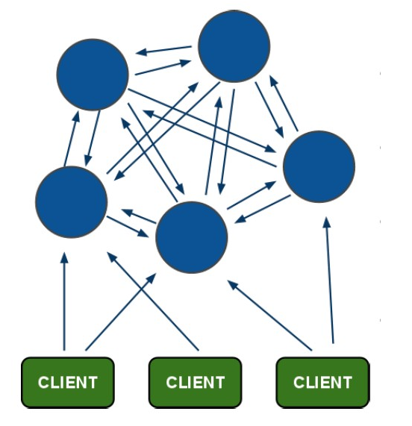
一、Redis 数据库概述
2、Redis数据库特性（续）
扩展性强：支持集群架构
通过数据分片（sharding）实现数据的集群分布
集群没有中心节点或代理节点，线性可扩展
部分节点失效或无法通讯时，仍然可继续处理请求
分片方式
键空间拆分成16384个槽位，各节点负责其中部分槽位
例如，若集群包含三个节点，则A负责0-5500号哈希槽，B负责5501号到11000号，C负责11001号至16384号

Slide 76
一、Redis 数据库概述
2、Redis数据库特性（续）
客户端资源：提供多种语言的开源客户端类库
支持 Java，Python，C/C++，C#，PHP，JavaScript，Perl，Object-C，Ruby，Erlang 等语言
提供上述语言的 Redis 接口方法，如：面向 string、list、hash、set、sorted set等数据结构的各类操作
提供了灵活的客户端连接
RedisClient
PooledRedisClientManager 客户端缓存池

Slide 77
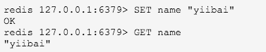
14.4 Redis 数据库
二、Redis数据结构与操作
1、String
SET
GET
STRLEN
DECR
DECRBY
INCR
INCRBY
适用场景
生成全局主键
计数器
缓存

Slide 78
命令 | 描述 | 例子
set | 赋值 | set key value
get | 获取值 | get key
append | 追加字符串 | append key value
incr | 自增（+1） | incr key
decr | 自减（-1） | decr key
incrby | 自增，增加指定步长 | incrby key increment
decrby | 自减，减少指定步长 | decrby key decrement
getset | 先获取元素再赋值 | getset key value
setex | 赋值并指定key的存活时间 | setex key second value
setnx | key不存在就赋值，否则不做操作 | setnx key value
strlen | 返回key的值的长度 | strlen key
setrange | 字符串替换（包含start) | setrange key start value
getrange | 获取指定位置字符串 | getrange key start end
mset | 同时设置多个key value | mset key value [key2 value2...]
mget | 同时获取多个key的值 | mget key [key2...]
msetnx | 若key不存在，则设置多个key value | msetnx key value [key2 value2]
setbit | 设置二进制的值 | setbit key offset value
getbit | 获取二进制的值 | getbit key offset

Slide 79
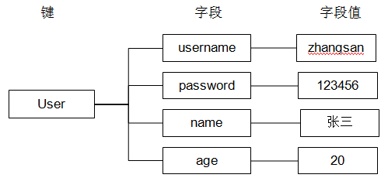
二、Redis数据结构与操作
2、Hash
HSET
HGET
HEXISTS
HDEL
适用用场景：存储对象数据，如用户信息、商品信息等
>HSET NG Name “NewGrand”
>(integer) 1
>HSET NG Address “网新大厦”
>(integer) 1
>HGETALL NG
>“Name”
>“NewGrand”
>“Adrress”
>“天目山路网新大厦”

Slide 80
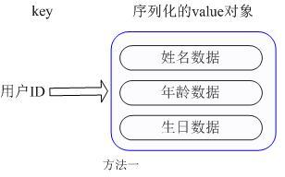
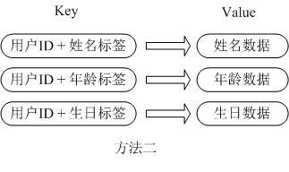
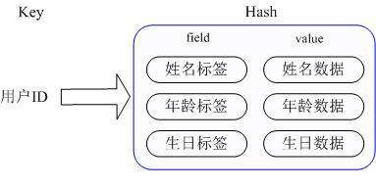
存储需求：键：用户ID，作为信息检索的key
值：用户对象信息，如姓名，年龄，生日等
方法一：普通的键值存储
信息封装成一个对象，以序列化方式存储
缺点：增加了序列化 / 反序列化开销
修改单项信息，需取出整个对象
方法二：普通的键值存储
按对象信息，存储多个key-value对
用户ID+属性名称是key，属性值是value
缺点：用户ID重复存储，大数据时消耗内存
方案三：key-field-value HashMap
Key：用户ID
Value：一个Map
Map的key：属性标签，称为field
Map的value：属性值
数据存取：key + field

Slide 81
命令 | 描述 | 例子
hset | 给key中的filed字段赋值 | hset key field value
hget | 获取可以中filed字段的值 | hget key field
hexists | 判断key中是否存在filed | hexists key field
hlen | 获取key中filed的数量 | hlen key
hdel | 删除key中的filed字段 | hdel key field [field2..]
hgetall | 获取key中所有的field和value | hgetall key
hmset | 同时设置多个field和value | hmset key field value [field2 value2..]
hmget | 同时获取多个field的值 | hmget key field [field2..]
hsetnx | 如果field不存在赋值，否则不操作 | hsetnx key field value
hincrby | 给field的值增加指定的步长 | hincrby key field increment
hkeys | 获取所有的key | hkeys key
hvals | 获取所有的value | hvals key

Slide 82
二、Redis数据结构与操作
3、List：存储有序的字符串列表, 重要数据结构之一
LPOP
LPUSH
RPOP
RPUSH
LINSERT
LREM
应用场景
消息队列：利用PUSH和POP，实现任务添加和执行
用户商品评论：将评论信息转成 json 存储到list中
Redis 内部很多功能，如缓冲队列，也使用LIST结构
实现技术：双向链表，支持反向查找和遍历
List 常用操作：列表两端添加元素、获得列表的某一个片段

Slide 83
命令 | 描述 | 例子
llen | 返回key的长度 | llen key
lrem | 删除前面几个值为value的元素 | lrem key count value
lset | 按下标赋值 | lset key index value
lindex | 返回下标的值 | lindex key index
ltrim | 截取list 指定位置的值 | ltrim key start end
linsert | 在某个元素的前面或后面插入值 | linsert key before|after pivot value
lpushx | key存在头部添加，否则不做操作 | lpushx key value
rpushx | key存在在尾部添加，否则不做操作 | rpushx key value

Slide 84
命令 | 描述 | 例子
lpush | 在list头部添加值 | lpush key value [value2..]
rpush | 在list尾部添加值 | rpush key value [value2..]
lrange | 获取指定位置的数据 | lrange key start end
lpop | 从头部弹出key的值（删除） | lpop key
rpop | 从尾部弹出key的值（删除） | rpop key
rpoplpush | 从一个list的尾部弹出插入到另一个list的头部 | rpoplpush source destnation

Slide 85
二、Redis数据结构与操作
>SADD nger “hfxh”
>(integer) 1
> SADD nger “zj”
>(integer) 1
> SMEMBERS nger
>“hfhx”
“zj”
>SCARD nger
(integer) 2
4、Set：集合数据，自动排重
SADD
SCARD
SMEMBERS
SISMEMBER
SREM
应用场景
记录用户对资源的访问
实现在线用户列表、用户关注列表、粉丝列表等
判断某成员是否在集合内
计算集合的交、并、差等
实现共同关注、共同喜好、二度好友等
实现技术： HashMap（只有field，value为null），
通过hash方式快速排重、快速判断一个成员是否在集合内

Slide 86
命令 | 描述 | 例子
sadd | 添加值 | sadd key member [member2]
smembers | 遍历集合 | smembers key
scard | 获取key的成员数量 | scard key
srem | 删除指定成员 | srem key member [member2..]
sismember | 判断成员是否存在 | sismember key member
spop | 随机弹出一个值（删除） | spop key

Slide 87
命令 | 描述 | 例子
srandmember | 随机弹出一个成员（不删除） | srandmember key
smove | 移动集合成员到另一个集合 | smove source destination member
sdiff | 求集合的差集 | sdiff key [key2..]
sdiffstore | 求集合差集并存到新集合中 | sdiffstore destination key [key2..]
sinter | 求集合交集 | sinter key [key2..]
sinterstore | 求集合交集并存到新集合中 | sinterstore destination key [key2..]
sunion | 求集合并集 | suion key [key2..]
sunionstore | 求集合并集并存到新集合中 | suionstore destination key [key2..]

Slide 88
二、Redis数据结构与操作
5、Sorted set：有序且不重复的集合数据
ZADD：添加成员
ZCARD: 获取成员数
ZSCORE：获取成员分数
ZRANK：获取成员下标
ZREM：删除成员
Sorted Set 和 List 的区别
List：通过链表实现，获取两端数据速度极快。当元素增多后，访问中间数据的速度变慢。
Sorted Set：使用散列表实现，读取队列中间部分的数据也很快。
Sorted Set 比 List 更耗内存

Slide 89
Sorted Set 适用场景
允许用户额外提供一个优先级(score)参数，作为排序依据
插入是有序的，即：插入时自动排序
应用场景：
各类排行榜：积分排行榜、销售排行榜、点击排行榜
twitter 的public timeline：
用发表时间作为score
twitter内容获取时，就自动按时间排序
带权重消息队列：普通消息权重1，重要消息为2。工作线程按权重得分降序获取工作任务，重要任务优先执行。

Slide 90
命令 | 描述 | 例子
zadd | 添加成员 | zadd key score member [score member..]
zcard | 获取成员数量 | zcard key
zcount | 获取指定分数之间的成员数量 | zcount key min max
zincrby | 给成员增加指定分数 | zincrby key increment member
zrange | 遍历指定下标之间的成员[及分数](分数从小到大排列） | zrange key start end [withscores]
zrangebyscore | 遍历指定分数之间的成员（及分数） | zrangebyscore key min max [withscores]
zrank | 返回成员的下标（分数从小到大排列） | zrank key member
zrem | 删除指定成员 | zrem key member [member2..]
zrevrange | 遍历指定成员[及分数]（分数从大到小排列） | zrevrange key start end [withscores]

Slide 91
命令 | 描述 | 例子
zrevrank | 返回成员下标（分数从大到小） | zrevrank key member
zscore | 获取指定成员的分数 | zscore key member
zrevrangebyscore | 获取在指定分数之间的成员[及分数]（分数从高到低） | zrevrangebyscore key max min [withscores]
zremrangebyrank | 删除下标之间的成员 | zremrangebyrank key start end
zremrangebyscore | 删除指定分数之间的成员 | zremrangebyscore key min max

Slide 92
11.4.4 Redis 数据库
三、Redis 的典型应用
社交网络的好友管理
任务队列：秒杀、抢购等
应用排行榜
网站访问统计
数据过期处理：可以精确到毫秒
缓存

Slide 93
Redis 数据库的适用性
请求量大
可以通过string、hash、list、set、sorted set等数据结构，完成一些典型应用场景
读写频繁
数据结构复杂
QPS（每秒请求数）一般至少2000以上
适用于读写频繁的应用情境
数据规模不大时，可以支持9-10万的QPS
充分利用Redis 内存数据库的快速读写优势

